Slide 1

2024届校级优秀毕业生申请流程
学生使用手册

Slide 2
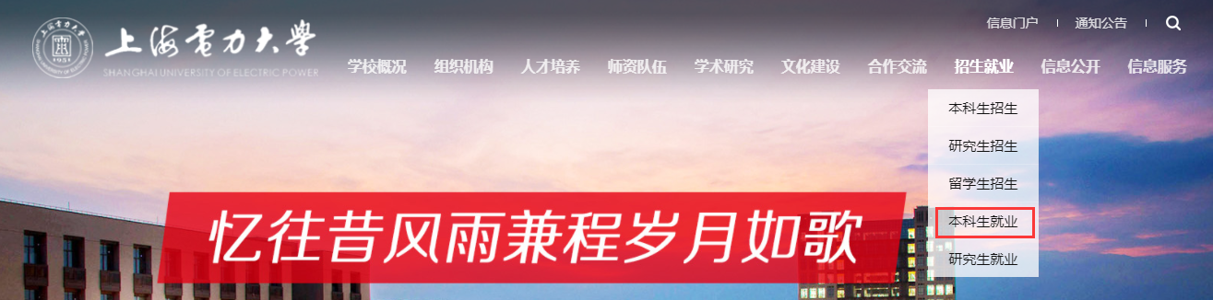
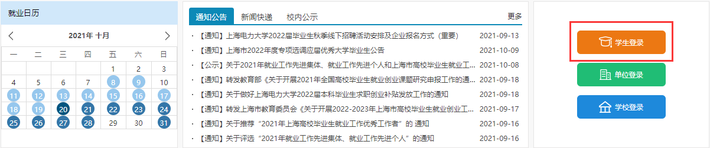
1、登录网站
进入学校官网（https://www.shiep.edu.cn/），找到招生就业栏目的“本科生就业”进入就业网站。
点击“学生登录”，使用学校的统一身份认证账号进行登录。

Slide 3
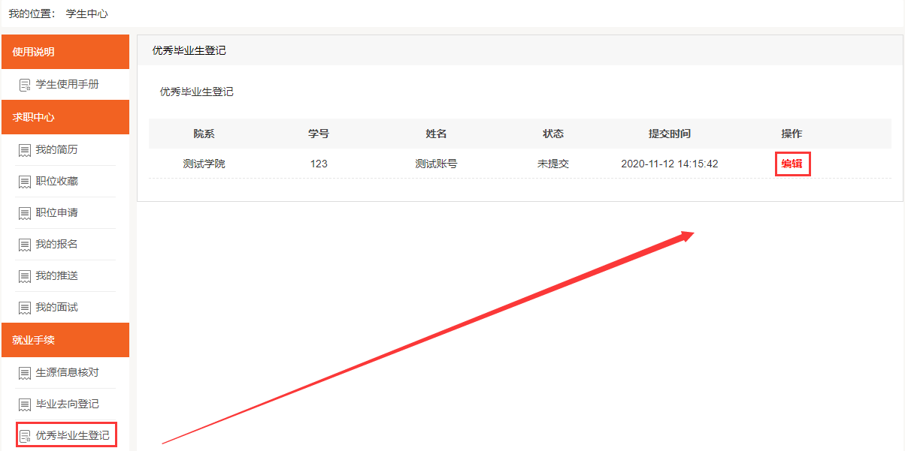
2、进入栏目
登录后可在学生中心左侧的导航菜单中找到就业手续栏目中的“优秀毕业生登记”，点击“编辑”按钮可进入填报页面进行登记申请 。

Slide 4
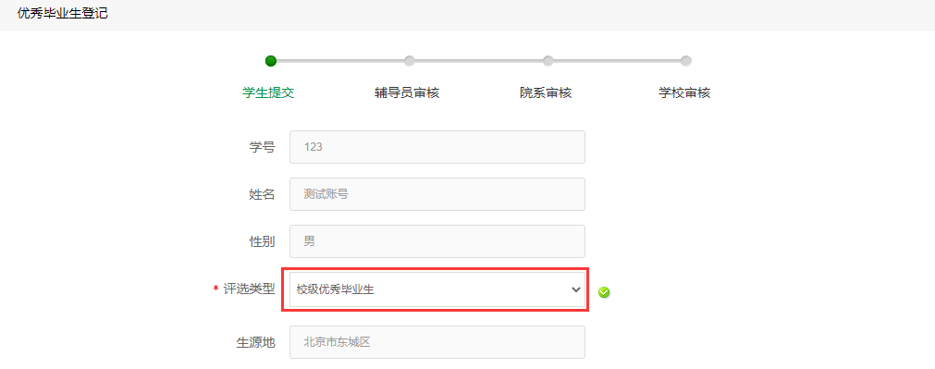
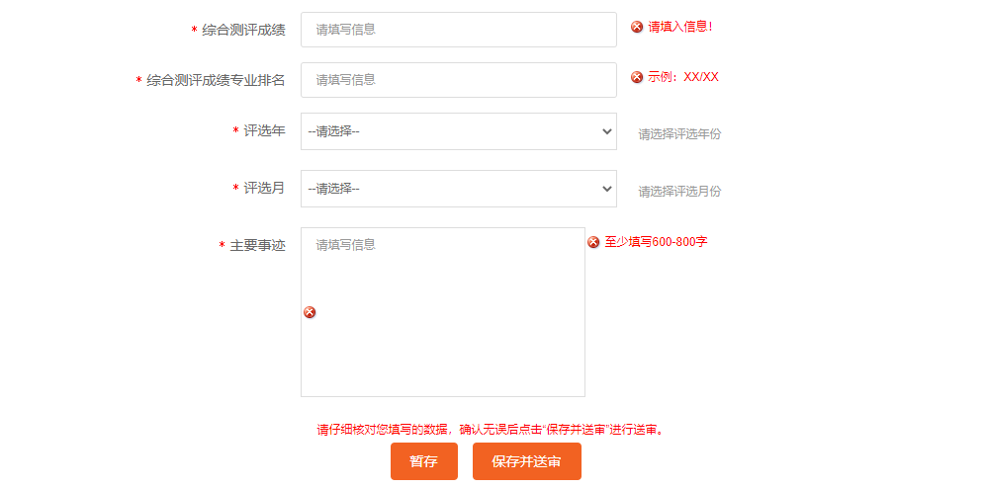
3、申请提交
评选类型选择“校级优秀毕业生”
综合测评成绩请按实际情况填写
综合测评成绩专业排名填写规则为：XX（个人排名）/XX（专业总人数）
评选年月为系统默认，无需填写
主要事迹填写600-800字
全部填写完毕点击“保存并送审”提交审核（暂存为未填写完整时的暂时保存）

Slide 5
4、等待审核
提交后学生状态将变为“已提交”，此时需等待辅导员审核。
辅导员审核通过后状态变为“辅导员审核通过”，此时需等待院系书记审核。
院系书记审核通过后状态变为“院系审核通过”，此时需等待校级管理员审核。
校级管理员审核通过后状态变为“学校审核通过”，此时校级优秀毕业生申请即为通过。

